Slide 1
Nesneye Dayalı Programlama 1
Öğretim Görevlisi
Alper Talha KARADENİZ

Slide 2
Arayüzler (Interface)
Sınıflar için bir rehber olan arayüzler, birbirleri arasında kalıtım olmayan sınıflara bazı mecburiyetler bırakır. Sınıflar arası bir kontrat olarak da düşünülebilinir. Yazılımın genişlemesi birçok karmaşaya yol açabilir. Onlarca yüzlerce sınıf içersinde hangisi ne işi yapar, nereden hangi yapıları almıştır, hangi görevleri yerine getirecektir şeklindeki sorularla muhatap olmaktadır.
Bunlarla beraber yeni oluşturulacak bir sınıfın içereceği yapının nasıl şekillenmesi gerektiğini de arayüzler aracılığıyla bildirebiliriz.
Arayüzler interface anahtar kelimesi ile bildirilir. Genel kabul olarak da arayüz olduğunun isminden anlaşılabilmesi için isminden önce I(büyük harf ı) kullanılır.

Slide 3
Arayüzler (Interface)
interface IOrnek
{
}
Arayüzler diğer sınıf ya da arayüzlere kalıtım vermek için kullanılır. Yeni bir örneği (nesne) oluşturulamaz. Bunun en büyük nedeni var olmalarının nedeni diğer interface ya da sınıflara rehber olmaları veya kontrat sağlamaları içindir. Zaten gövdelerinde kurucu bulundurmazlar.

Slide 4
Arayüzlerin özellikleri
Bir arayüz'ün tüm üyeleri public kabul edilir.
Diğer yandan bir arayüz üyesi public olarak da tanımlayamayız. Çünkü zaten varsayılan olarak bütün üyeler public tanımlanmış kabul edilir.
Bir arayüz, bir yapı(struct)'dan veya bir sınıf(class)'tan kalıtımla türetilemez. Ancak, bir arayüzü başka bir arayüzden veya arayüzlerden kalıtımsal olarak türetebiliriz.
Arayüz elemanlarını static olarak tanımlayamayız.
Arayüzlerin uygulandığı sınıflar, arayüzde tanımlanan bütün üyeleri kullanmak zorundadır.

Slide 5
Arayüzler ve Çoklu kalıtım
C# ta sınıflar ancak bir sınıftan kalıtım alabilirken, dilediği sayıda arayüzden kalıtım alabilirler. Burada önemli olan kalıtım veren sınıf yada arayüzlerin üyelerinin isimlerinin çakışmamasıdır.
Benzeri isimdeki üyelerin bulunması halinde ise ya başlarına arayüzün adı belirtilerek yazılır ya da nesne oluşturulurken hangi arayüzün ki kullanılacağı tip dönüşümü yapılarak kullanılır.
class Fatura : IMusteri, ISiparis
{
}

Slide 6
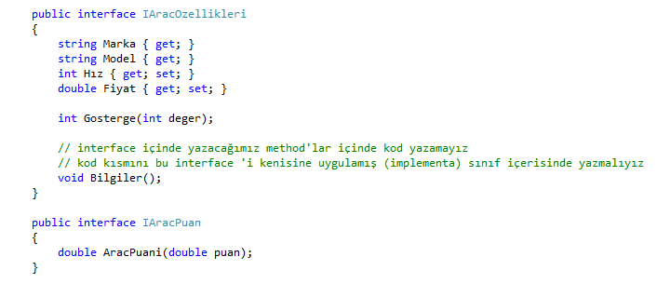
örnek

Slide 7
örnek
public interface Iinsan
{ string Adi { get; set; } string Soyadi { get; set; } void Goster(); }
public interface Iogretmen
{ int sicilNO { get; set; } }
public class Ogretmen : Iinsan, IOgretmen
{ private string pre_Adi; private string pre_Soyadi; private int pre_sicilNO;
public string Adi { get { return pre_Adi; } set { pre_Adi = value; } }
public string Soyadi { get { return pre_Soyadi; } set { pre_Soyadi = value; } }
public int sicilNO { get { return pre_sicilNO; } set { pre_sicilNO = value; } }
public void Goster() { Console.WriteLine("Unvan : " + Adi + " " + Soyadi + "Sicil NO:" + sicilNO.ToString()); }
}

Slide 8
Örnek devam
static void Main(string[] args)
{ Ogretmen og1 = new Ogretmen();
og1.Adi = "Ozan";
og1.Soyadi = "KARTAL";
og1.sicilNO = 4004545;
og1.Goster(); Console.ReadLine(); }

